Slide 1
КОНСТИТУЦИЯ - ОСНОВНОЙ ЗАКОН ГОСУДАРСТВА

Slide 2
Конститу́ция
(от лат. constitutio — устройство, установление, сложение) — основной закон государства, особый нормативный правовой акт, имеющий высшую юридическую силу.

Slide 3
Предыстория конституции в России берет свое начало в начале ХIХ века. Первым конституционным проектом можно назвать "План государственного преобразования", разработанный в 1809 году графом Михаилом Сперанским. В документе закреплялась идея конституционной монархии, ограниченной парламентом, и отмену крепостного права. Свои проекты конституций предлагали декабристы Павел Пестель и Никита Муравьев.
В начале царствования императора Александра I появилась идея реформирования политического строя страны путем создания конституции, гарантирующей подданным личную свободу и гражданские права. В 1820 году была разработана "Государственная уставная грамота Российской империи", но принятие документа было отложено на неопределенный срок.
Во время реформаторского правления Александра II Россия была близка к принятию конституции. Был подготовлен проект конституции Михаилом Лорис-Меликова, в котором предложена программа преобразований, включавшая перестройку местного управления, расширение прав старообрядцев, пересмотр паспортной системы, урегулирование отношений предпринимателей и рабочих, изменения в системе народного образования и пр. Однако в 1881 году накануне подписания манифеста, предполагающего осуществление реформ, Александр II был убит народовольцами. Конституционный процесс в России был прерван.
После революции 1905 года император Николай II подписал манифесты (6 августа и 17 октября), в соответствии с которыми учреждались Государственная Дума и "Положение о выборах". Эти документы были восприняты как первый шаг к правовому строю.
Временное правительство после Февральской революции 1917 года взяло на себя функцию управления страной до созыва Учредительного собрания, призванного приступить к формированию в России правового государства. Однако созданное к началу 1918 года собрание решением ВЦИК было распущено уже 6 января того же года.

Slide 4
Первая Конституция Российской Советской Федеративной Социалистической Республики (РСФСР) была принята V Всероссийским съездом Советов на заседании 10 июля 1918 года в связи с образованием РСФСР.
После установления советского строя контрольные функции в соответствии с принципом «Вся власть Советам!» были сосредоточены в высшем органе советской власти. Конституция РСФСР 1918 года установила, что верховным органом власти в стране является Всероссийский съезд Советов, а в период между съездами - Всероссийский Центральный Исполнительный Комитет (ВЦИК).
Съезд Советов мог отменить любой акт любого органа власти, противоречащий Конституции или актам Съезда Советов. ВЦИК имел право отменять или приостанавливать постановления и решения Совета Народных Комиссаров (СНК). В дальнейшем такой же функцией был наделен Президиум ВЦИК.

Slide 5
В Конституции РСФСР 1918 г.:
-закреплялась диктатура пролетариата;
-учреждалась система Советов рабочих, крестьянских и солдатских депутатов;
-провозглашалась национализация лесов, земли, недр, транспорта, банков и других объектов;
-фиксировалось уничтожение «паразитических слоев общества», беспощадное подавление эксплуататоров;
-закреплялась федеративная форма устройства государства;
-провозглашалась задача государства но уничтожению всякой эксплуатации человека человеком, частной собственности;
-провозглашалась решимость «вырвать человечество из когтей финансового капитала и империализма», установить «победу социализма во всех странах».
Конституция содержала шесть разделов: «Декларация прав трудящегося и эксплуатируемого народа»; «Общие положения Конституции Российской Социалистической Федеративной Советской Республики»; «Организация советской власти в центре и на местах»; «Активное и пассивное избирательное право»; «Бюджетное право»; «О гербе и флаге Российской Социалистической Федеративной Советской Республики».

Slide 6
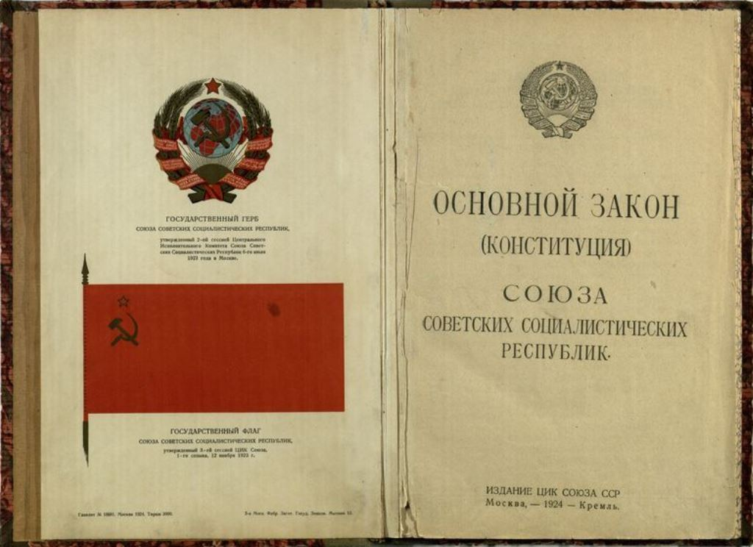
Вторая Конституция принята второй сессией ЦИК СССР первого созыва 6 июля 1923 года и в окончательной редакции II съездом Советов СССР 31 января 1924 года (в связи с образованием СССР).
Верховным органом государственной власти стал Съезд Советов СССР, в период между съездами - Центральный Исполнительный Комитет (ЦИК) СССР, а в период между сессиями ЦИК СССР - Президиум ЦИК СССР. ЦИК СССР имел право отменять и приостанавливать акты любых органов власти на территории СССР (за исключением вышестоящего - Съезда Советов).
Президиум ЦИК имел право приостанавливать и отменять постановления СНК и отдельных народных комиссариатов СССР, ЦИК и СНК союзных республик. Акты съездов Советов союзных республик Президиум ЦИК мог лишь приостановить, передав вопрос об их отмене на рассмотрение ЦИК СССР. На практике Президиум ЦИК СССР, как, а предлагал органу, их издавшему, привести правило, не отменял акты, признанные им неконституционнымиих в соответствие с законодательством.
Верховный Суд СССР имел право по собственной инициативе делать представления о приостановлении и отмене не соответствующих Конституции СССР постановлений и распоряжений центральных органов и союзных наркоматов; по требованию ЦИК СССР давал заключения о законности актов органов власти союзных республик; разрешал судебные споры между союзными республиками.

Slide 7
Конституция РСФСР 1925г. отражала факт вхождения России на правах субъекта Федерации в состав союзного государства — СССР, образованного в 1922 г. по договору между РСФСР, Украинской ССР, Белорусской ССР и Закавказской социалистической федеративной республикой. В 1924 г. была принята Конституция СССР, разграничившая компетенцию между Союзом и союзными республиками. Содержание союзной Конституции предопределило структуру и содержание конституций союзных республик, включая Конституцию РСФСР 1925 г.
Конституция РСФСР 1925 г.:
-по-прежнему оставалась классовым документом, однако формулировки норм о насилии были смягчены, положения о мировой революции — исключены;
-определяла компетенцию РСФСР как субъекта Федерации. В отличие от последующих конституций компетенция РСФСР определялась опосредованно, через предметы ведения высших органов РСФСР;
-включала положения о федеративном устройстве, определяла статус и полномочия РСФСР, принципы формирования органов государственной власти автономных советских социалистических республиках и областей, порядок принятия конституций АССР и положений об автономных областях.
Принятие последующих конституций РСФСР было непосредственно связано с принятием новых конституций СССР

Slide 8
«Существующая Конституция до тех пор, пока она не изменена в результате четкого и достоверного решения народа, священна и обязательна для всех»
Джордж Вашингтон

Slide 9
Третья Конституция («сталинская») принята Чрезвычайным VIII съездом Советов Союза ССР 5 декабря 1936 года.
Она окончательно утвердила приоритет союзного законодательства над республиканским. В ней не предусмотрено право республиканских органов приостанавливать или опротестовывать акты союзных органов. Контроль за соблюдением Конституции СССР и соответствии ей республиканских конституций отнесен к ведению Союза ССР, но конкретный орган, осуществляющий этот контроль, в Конституции не указан.
Президиуму Верховного Совета СССР Конституцией предоставлено право толкования законов и право отмены противоречащих Конституции актов союзного и республиканских совнаркомов (советов министров).
Вопросы конституционности нормативных актов также рассматривались Президиумом Верховного Совета СССР.

Slide 10
Конституция РСФСР 1937г. отражала принципиальные положения Конституции СССР 1936 г., характеризующие вступление страны в новый этап своего развития — завершение построения основ социализма, полной ликвидации эксплуататорских классов и расширения социалистической демократии.
Конституция РСФСР 1937 г.:
-закрепляла политические права за всеми гражданами в связи с ликвидацией эксплуататорских классов;
-вводила всеобщее, равное, прямое избирательное право при тайном голосовании;
-закрепляла принцип равноправия граждан «независимо от их национальности и расы»;
-содержала главы об основных правах и обязанностях граждан, о государственном и общественном устройстве;
-закрепляла широкий перечень прав и свобод личности;
-вводила положение о руководящей роли коммунистической партии, именовавшейся ВКП (б);
-закрепляла принципы вхождения в Союз ССР, включая положение о суверенных правах РСФСР вне пределов прав Союза ССР и праве выхода из Союза ССР;
-содержала специальную статью, определяющую предметы ведения РСФСР;
-подробнее, чем в прежних конституциях, отражала федеративное устройство государства, положение о национальных округах.

Slide 11
«Конституция СССР целиком Сталиным создана. Он следил, направлял. По его плану сделана, под его непосредственным, постоянным руководством» Вячеслав Молотов

Slide 12
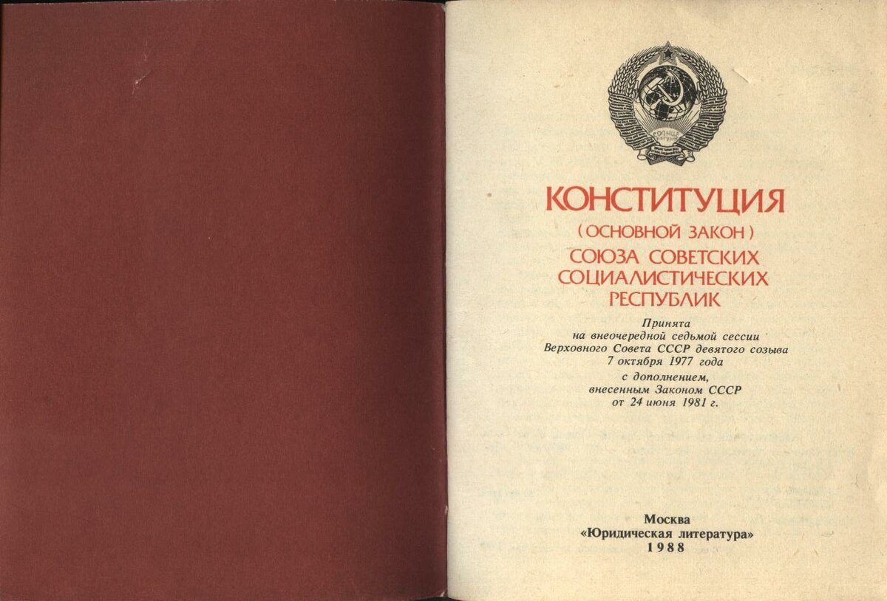
Четвертая Конституция («брежневская») принята на внеочередной седьмой сессии Верховного Совета СССР девятого созыва 7 октября 1977 года.
Она сохранила существовавший порядок осуществления конституционного контроля и конкретно указала эту функцию в списке полномочий Президиума Верховного Совета СССР.

Slide 13
Конституция (Основной закон) РСФСР 1978 г. была принята в связи с принятием новой Конституции СССР в 1977 г. и отражала:
-вступление РСФСР в новый этап развития — этап «развитого социализма», означавшего превращение советского государства из государства диктатуры пролетариата в общенародное государство;
-образование новой социальной общности «советский народ», которому принадлежит вся власть;
-общенародный и суверенный характер государства и «социалистическую демократию»;
-государственную (общенародную) и колхозно-кооперативную собственность в качестве основы экономической системы РСФСР, плановое ведение хозяйства;
-роль коммунистической партии как «руководящей и направляющей силы советского общества, ядра его политической системы, государственных и общественных организаций»;
-более полный перечень прав и свобод граждан, включая такие новые права, как право на жилище, право на охрану здоровья и др.;
-значительное расширение предмета конституционной регламентации, более совершенный уровень формирования государственно-правовых институтов.

Slide 14
«Конституция, составленная для всех народов, не годится ни для одного»
Жозеф де Местр

Slide 15
«Конституция государства должна быть такой, чтобы не нарушать конституцию гражданина»
Станислав Ежи Лец польский поэт, философ, писатель-сатирик и афорист XX века 1909-1966 гг

Slide 16
«Составителям конституции: «Пишите коротко и неясно»
Наполеон I Бонапарт император Франции, полководец и государственный деятель 1769 – 1821 гг

Slide 17
«В каждом творце конституции прячется утопист»
Франк Маньюэл

Slide 18
«Революция — это война свободы против ее врагов; конституция — это режим победоносной и мирной свободы» Максимилиан Робеспьер, французский политик

Slide 19
«Где законы могут быть нарушены под предлогом общего спасения, там нет конституции» Никола Мальбранш, французский философ

Slide 20
«Конституция —путеводная карта для президентской деятельности»
Константин Мадей

Slide 21
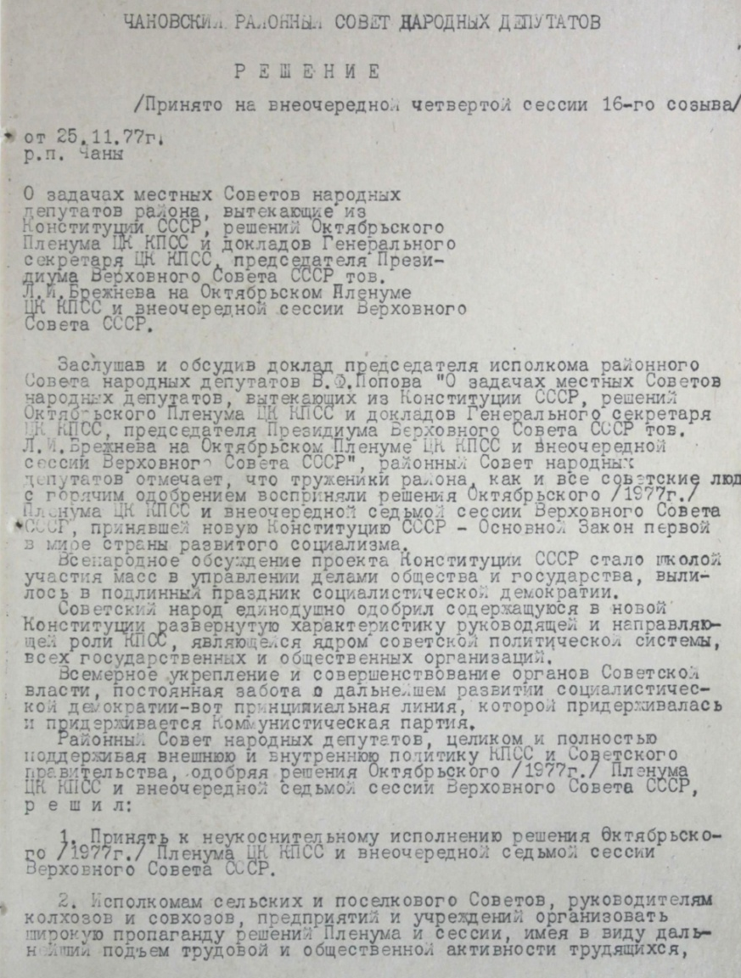
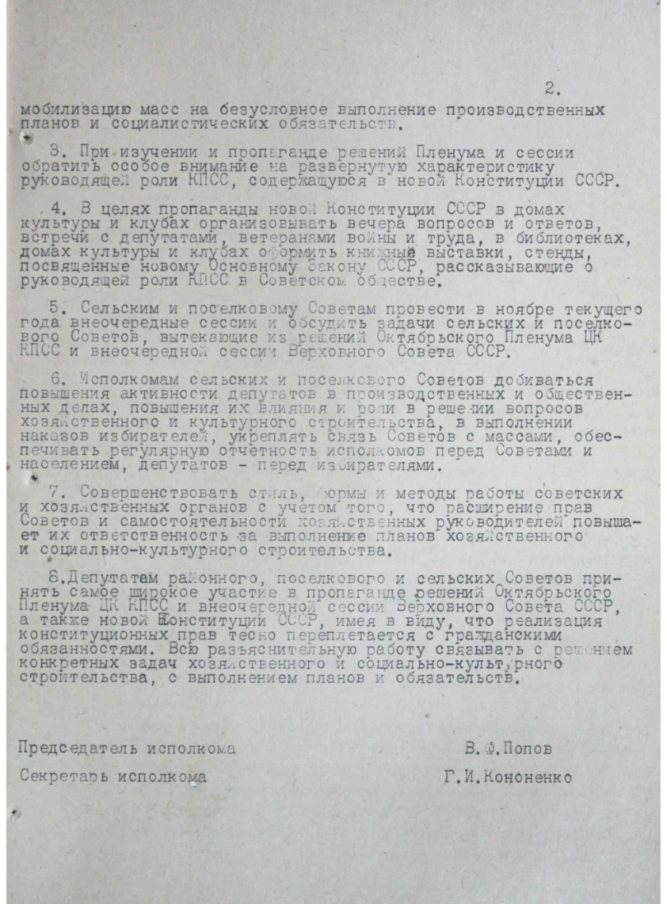
Решение внеочередной 4 сессии 16-го созыва Чановского районного Совета народных депутатов от 25.11.1977 г.

Slide 22
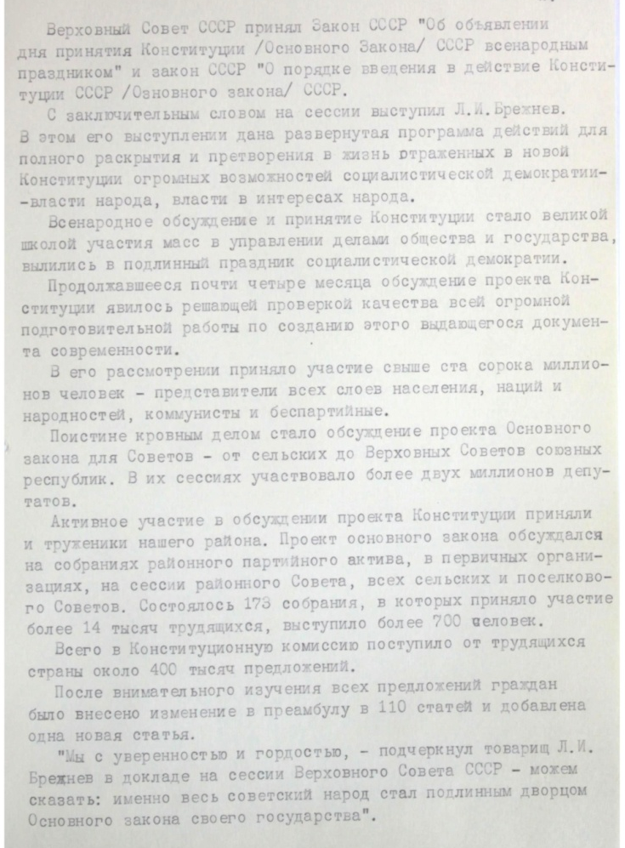
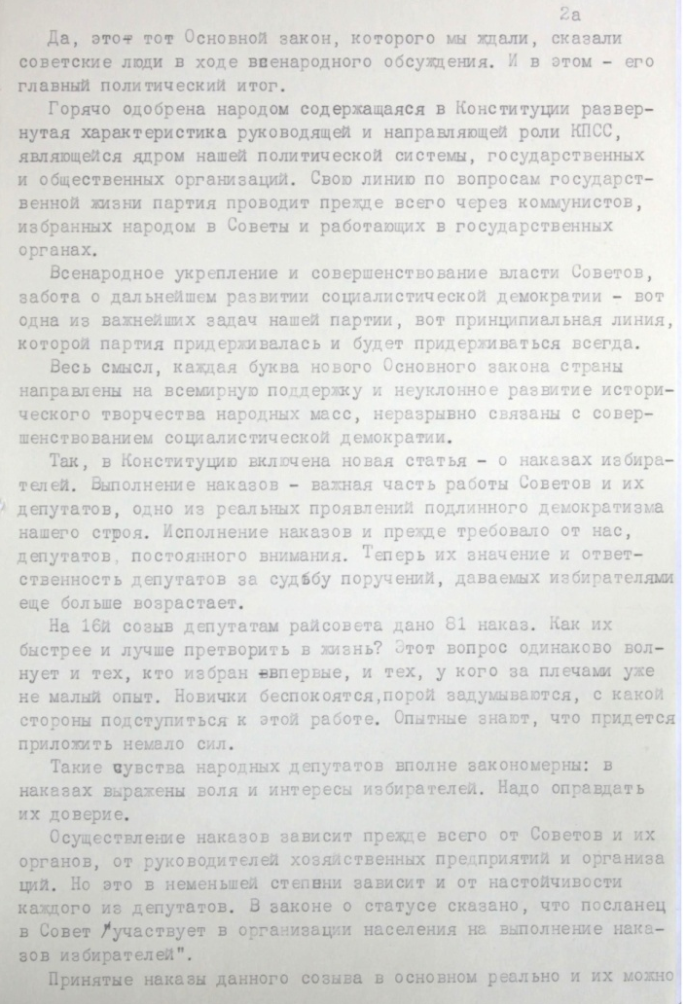
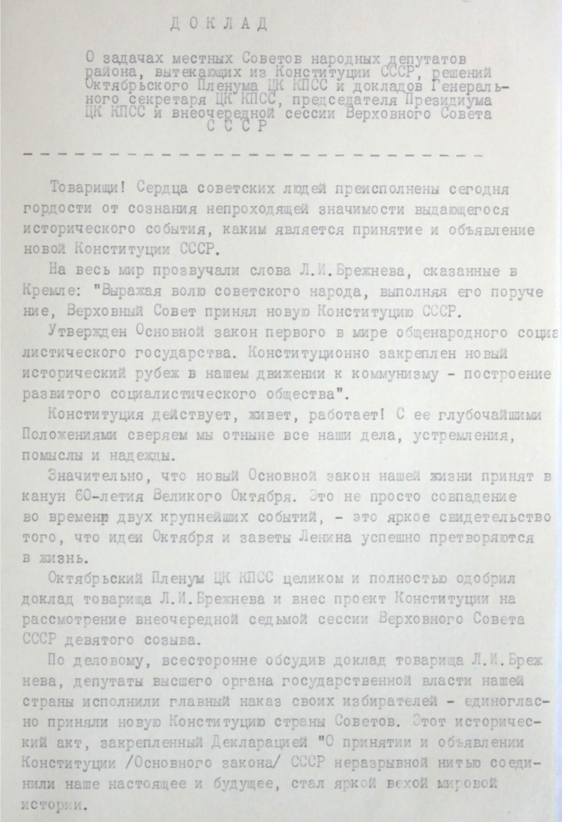

Slide 23
Конституция Российской Федерации — высший нормативный правовой акт Российской Федерации.
Принята народом России 12 декабря 1993 года, вступила в силу 25 декабря 1993 года.
Конституция обладает высшей юридической силой, закрепляющей основы конституционного строя России, государственное устройство, образование представительных, исполнительных, судебных органов власти и систему местного самоуправления, права и свободы человека и гражданина, а также конституционные поправки и пересмотр Конституции

Slide 24
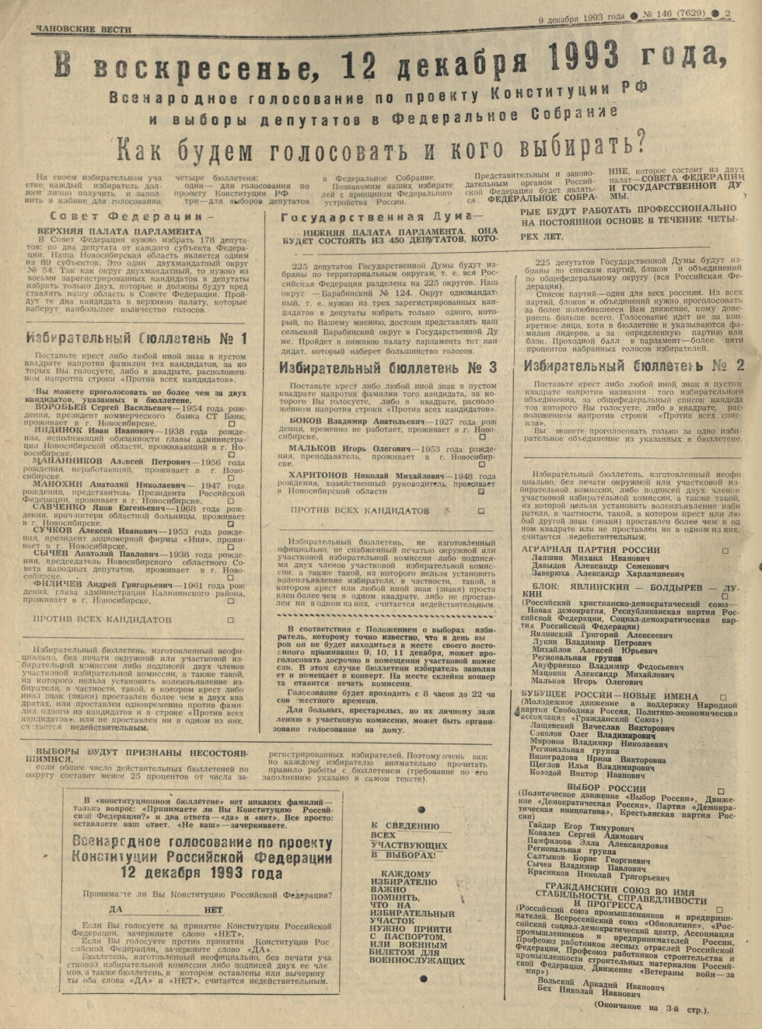
«Хорошая конституция не та, что хорошо написана, а та, что хорошо исполняется»
Игорь Карпов

Slide 25
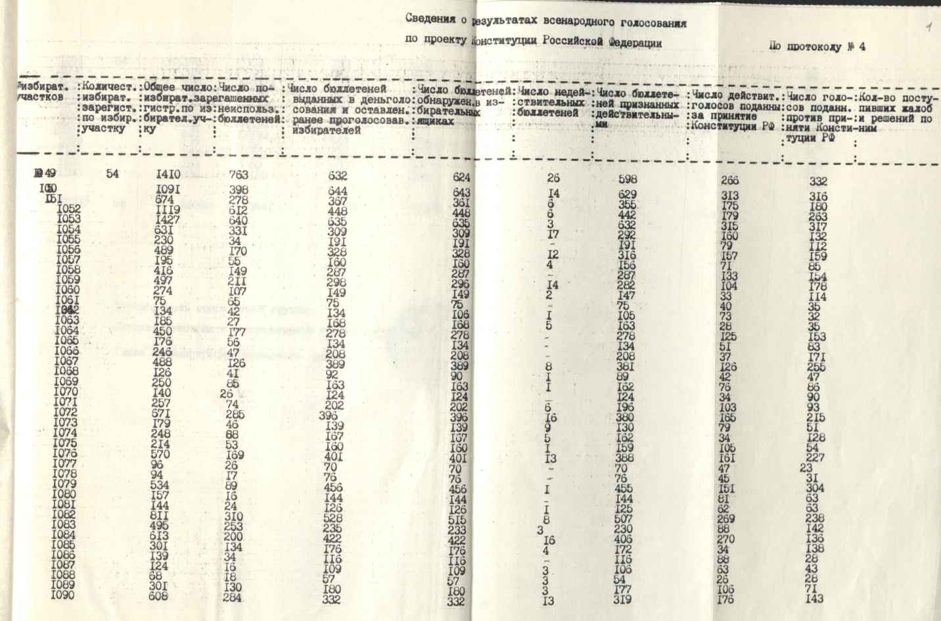
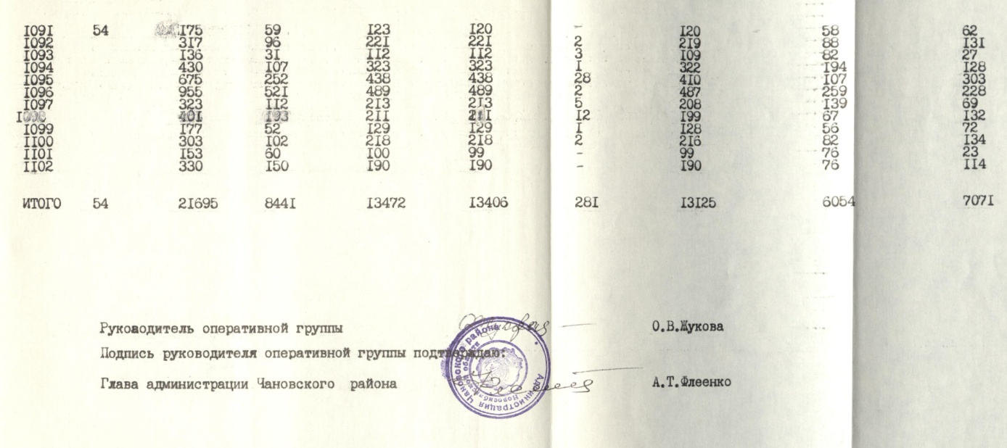
Сведения о результатах всенародного голосования в Чановском районе по проекту Конституции Российской Федерации
12 декабря 1993 г.

Slide 26
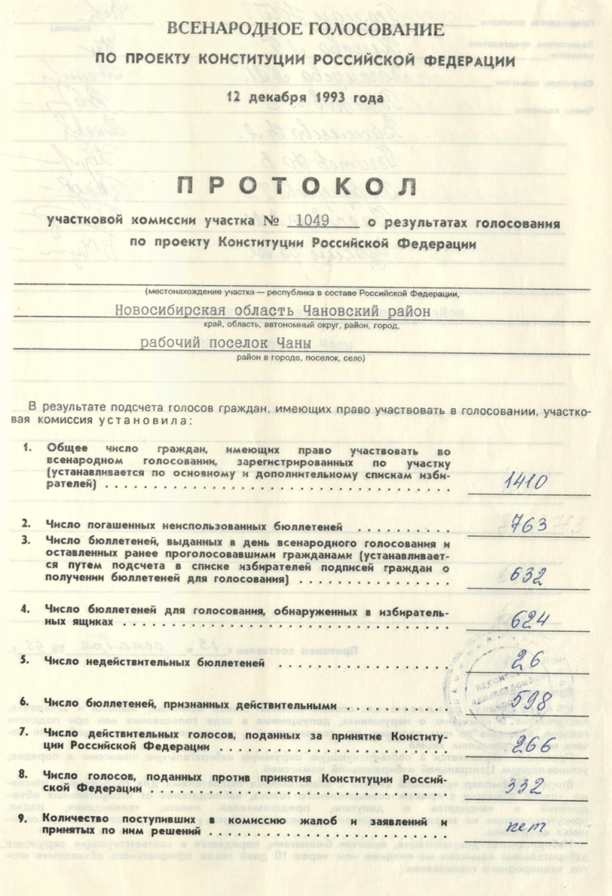
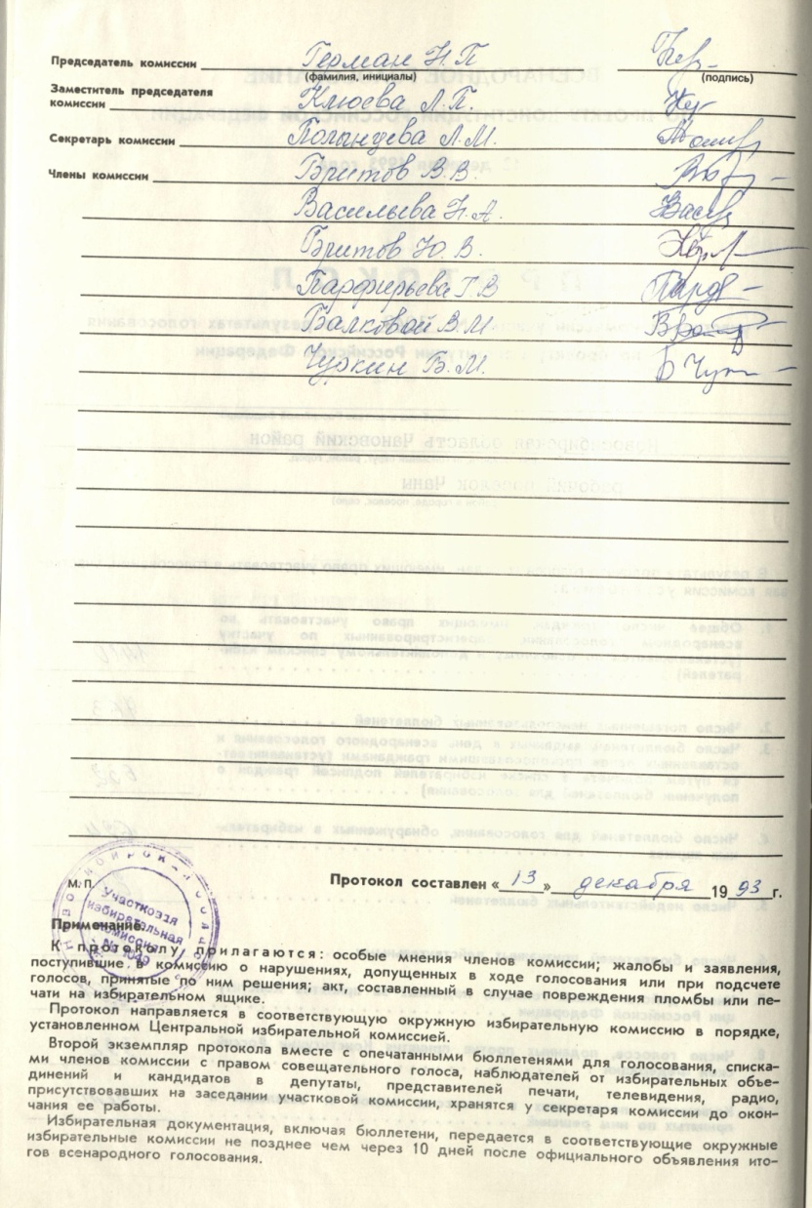
«Где законы могут быть нарушены под предлогом общего спасения, там нет конституции»
Никола Мальбранш

Slide 27
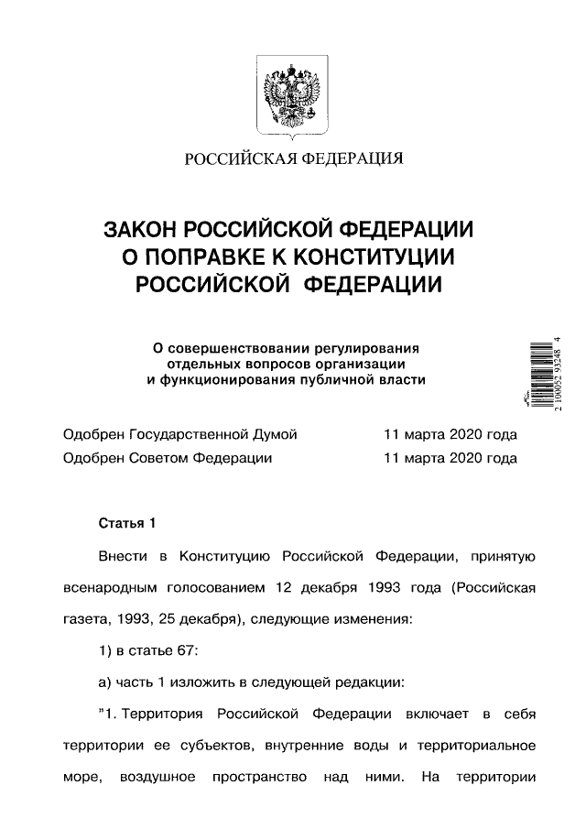
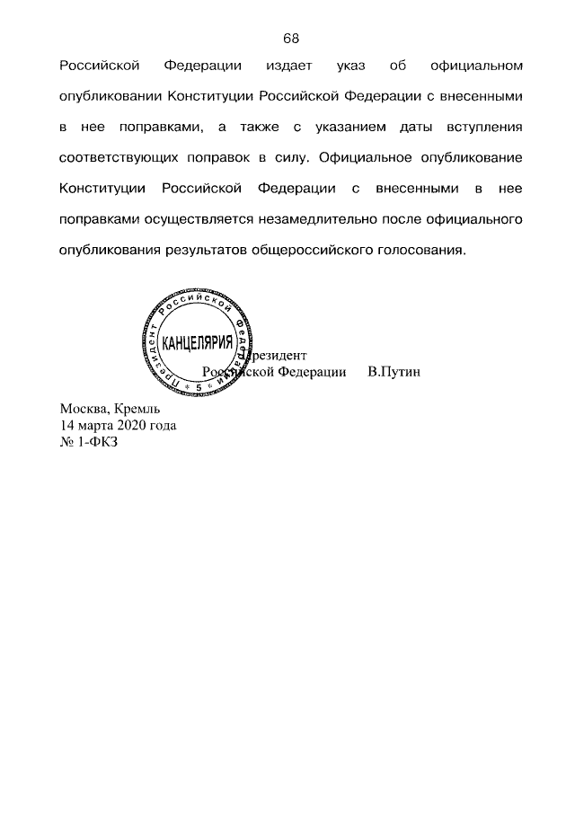
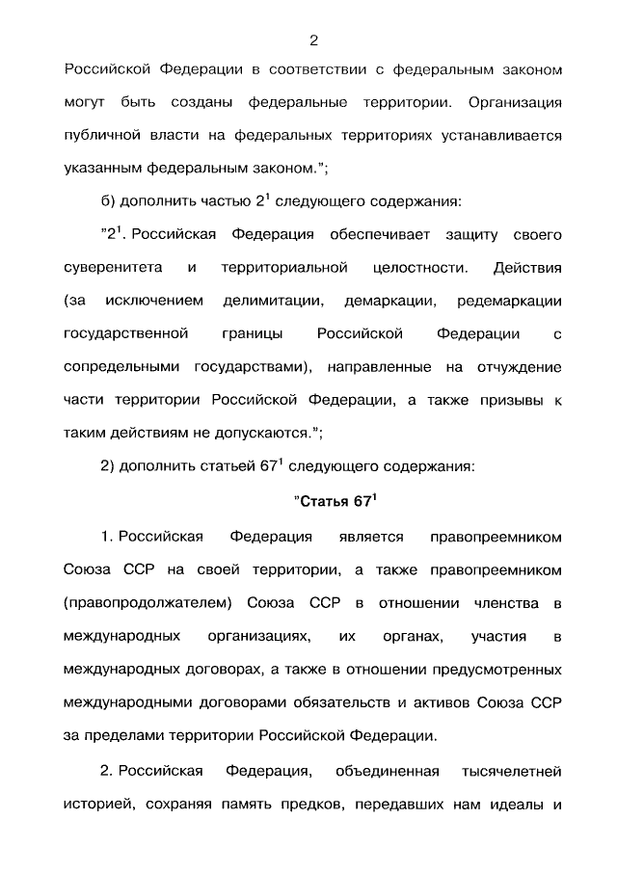
Президент России Владимир Путин 14 марта 2020 года подписал закон Российской Федерации о поправке к Конституции Российской Федерации № 1-ФКЗ «О совершенствовании регулирования отдельных вопросов организации и функционирования публичной власти».

Slide 28
Выставка подготовлена на основе архивных документов отдела архивной службы администрации Чановского района и интернет ресурсов (http://www.grandars.ru/college/pravovedenie/istoriya-konstitucii-rf.html, https://tass.ru/info/820244)

